Slide 1
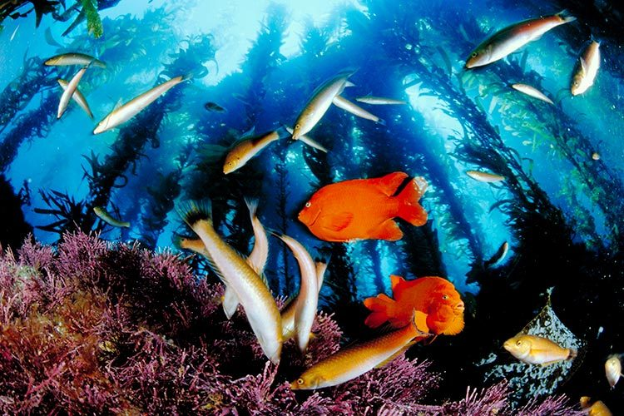
Плавание рыб

Slide 2
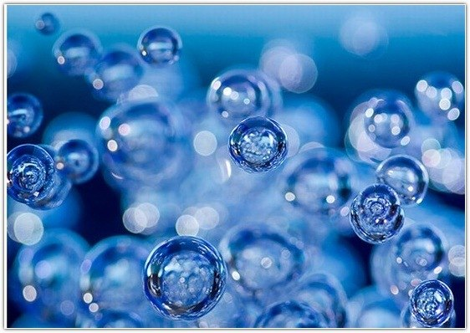
Плотность тела у организмов, населяющих водную среду, близка к плотности воды. Благодаря этому они могут находиться в толще воды и плавать благодаря подаренным им природой приспособлениям – ластам, плавникам и пр. В передвижении рыб большую роль играет специальный орган – плавательный пузырь. Рыба может менять объем этого пузыря и количество воздуха в нем, благодаря чему ее суммарная плотность может меняться, и рыба может плавать на различной глубине, не испытывая неудобств.

Slide 3
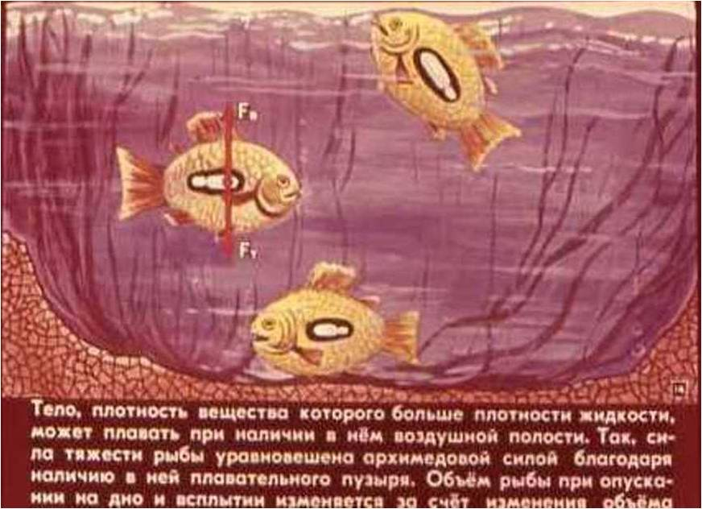

Slide 4
Пузырь имеет, несомненно, весьма тесную связь с плаванием рыбы, так как рыбы, у которых пузырь был при опытах искусственно удален, могли держаться в воде, только усиленно работая плавниками, а при прекращении этой работы падали на дно. Какова же истинная его роль? Весьма ограниченная: он лишь помогает рыбе оставаться на определенной глубине, — именно на той, где вес вытесняемой рыбой воды равен весу самой рыбы. Когда же рыба работой плавников опускается ниже этого уровня, тело ее, испытывая большое наружное давление со стороны воды, сжимается, сдавливая пузырь; вес вытесняемого объема воды уменьшается, становится меньше веса рыбы, и рыба неудержимо падает вниз. Чем ниже она опускается, тем сильнее становится давление воды (на 1 атмосферу при опускании на каждые 10 м), тем больше сдавливается тело рыбы и тем стремительнее продолжает оно опускаться.

Slide 5
Наблюдения рыболовов
При ловле рыб из большой глубины случается, что иная рыба на половине пути высвобождается; но, вопреки ожиданию, она не опускается вновь в глубину, из которой была извлечена, а, напротив, стремительно поднимается на поверхность. У таких‑то рыб и замечают иногда, что пузырь выпячивается через рот.

Slide 6
Презентацию сделали:
Иванова Юлия;
Зарифьянова Алина;
Учащиеся 7 Б класса.

